Slide 1
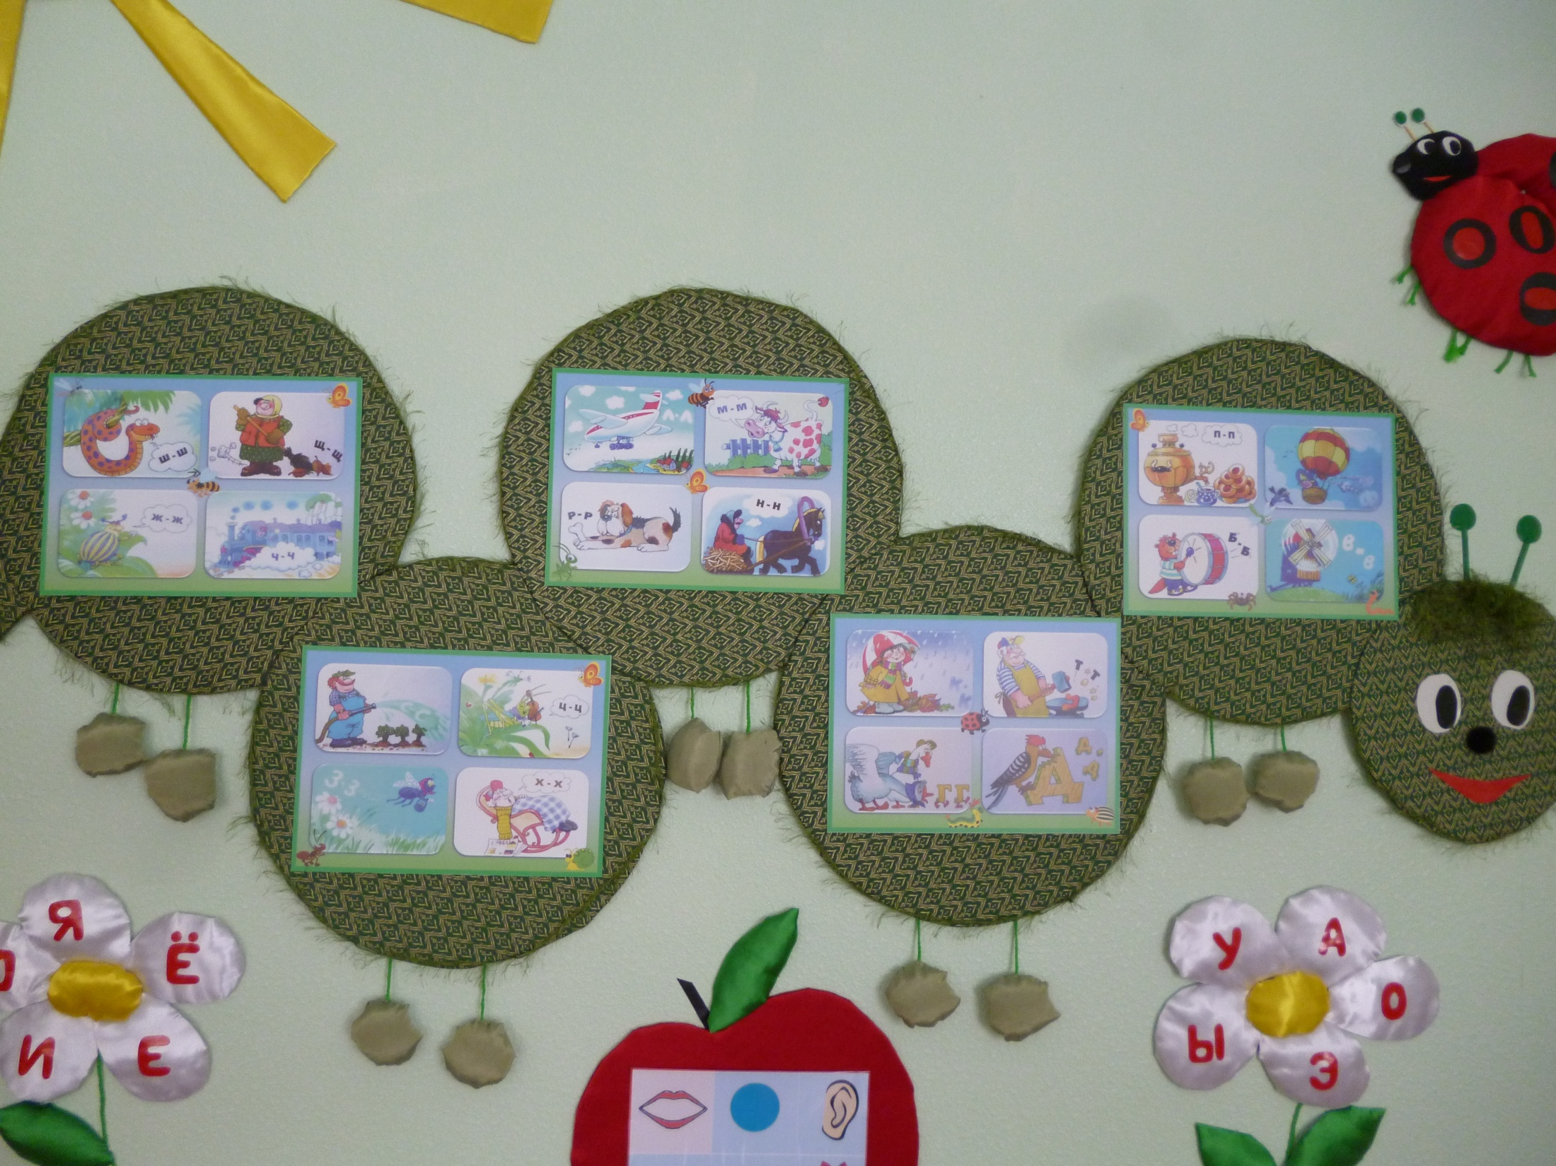
Фонетическая гимнастика

Slide 2
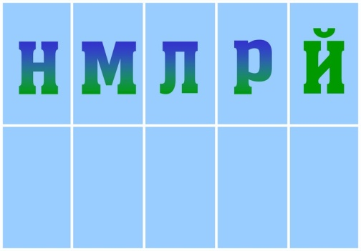
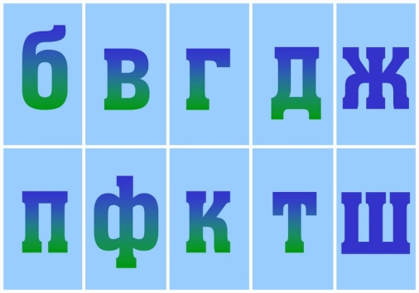
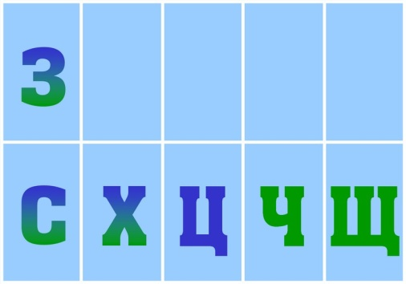

Slide 4
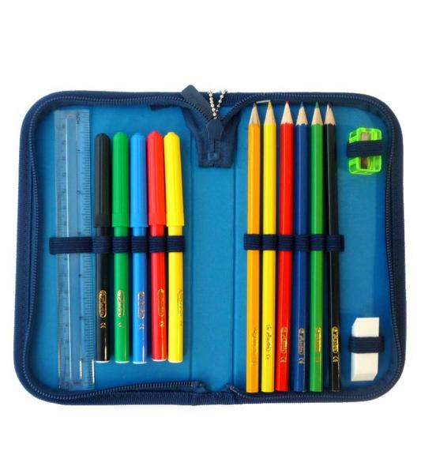
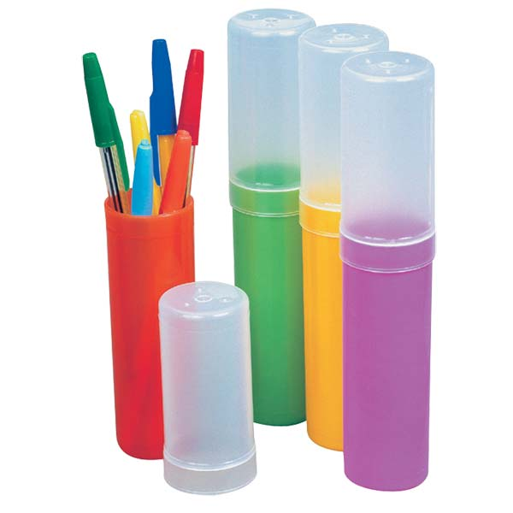
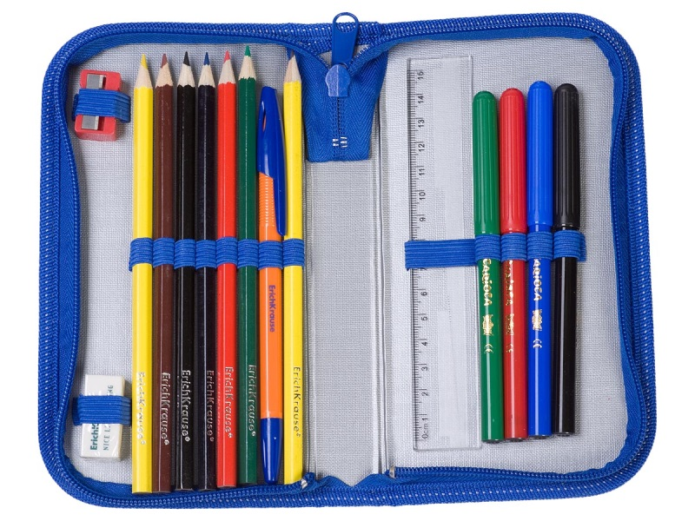
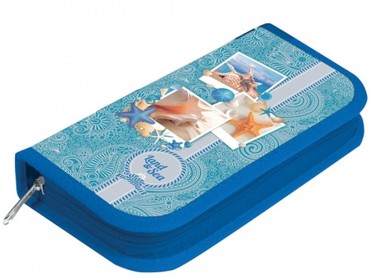
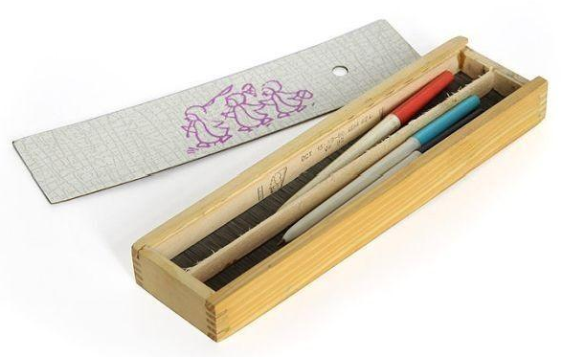
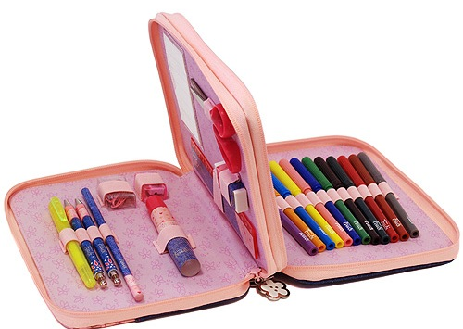
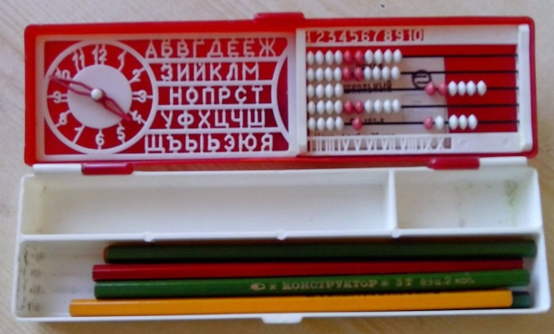
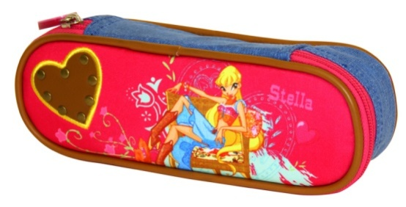
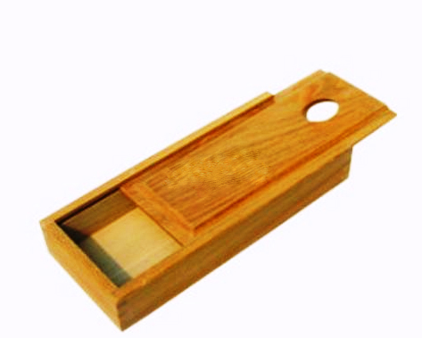

Slide 5
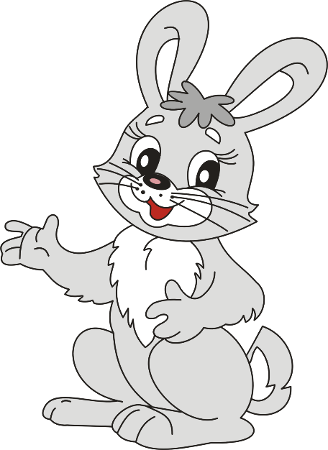
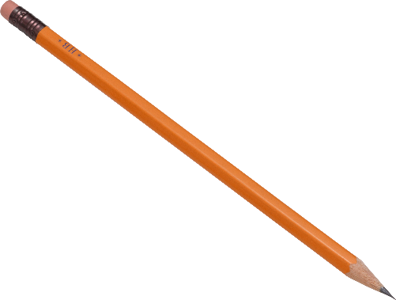
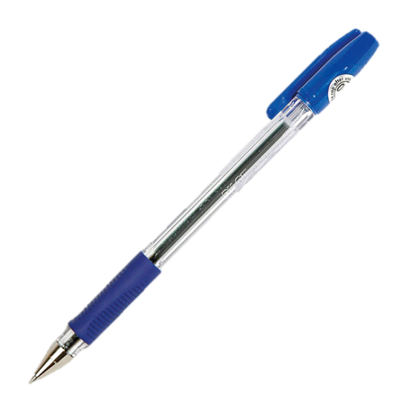
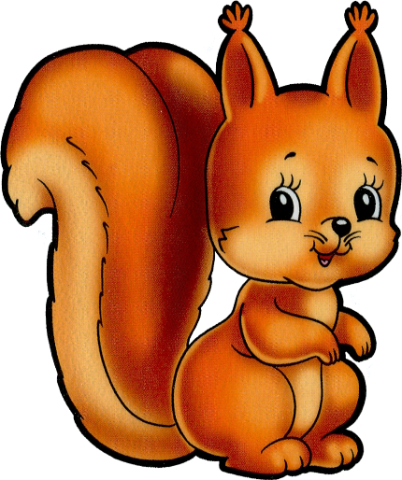
Группа «Зайчики»
Группа «Белочки»

Slide 6
Материалы к непосредственно образовательной деятельности по направлению «Речевое развитие» в подготовительной группе для детей с тяжёлыми нарушениями речи «Собираем ранец в школу»
Демонстрационный материал:
− плакат «Алфавит»
− карточки со словами: пе-нал, ка-ран-даш, руч-ка, лас-тик, ли-ней-ка, то-чил-ка, тет-ра-ди, у-чеб-ни-ки, пап-ка
− схема характеристики звука
Раздаточный материал:
− карточка «Цифровой ряд»

Slide 7
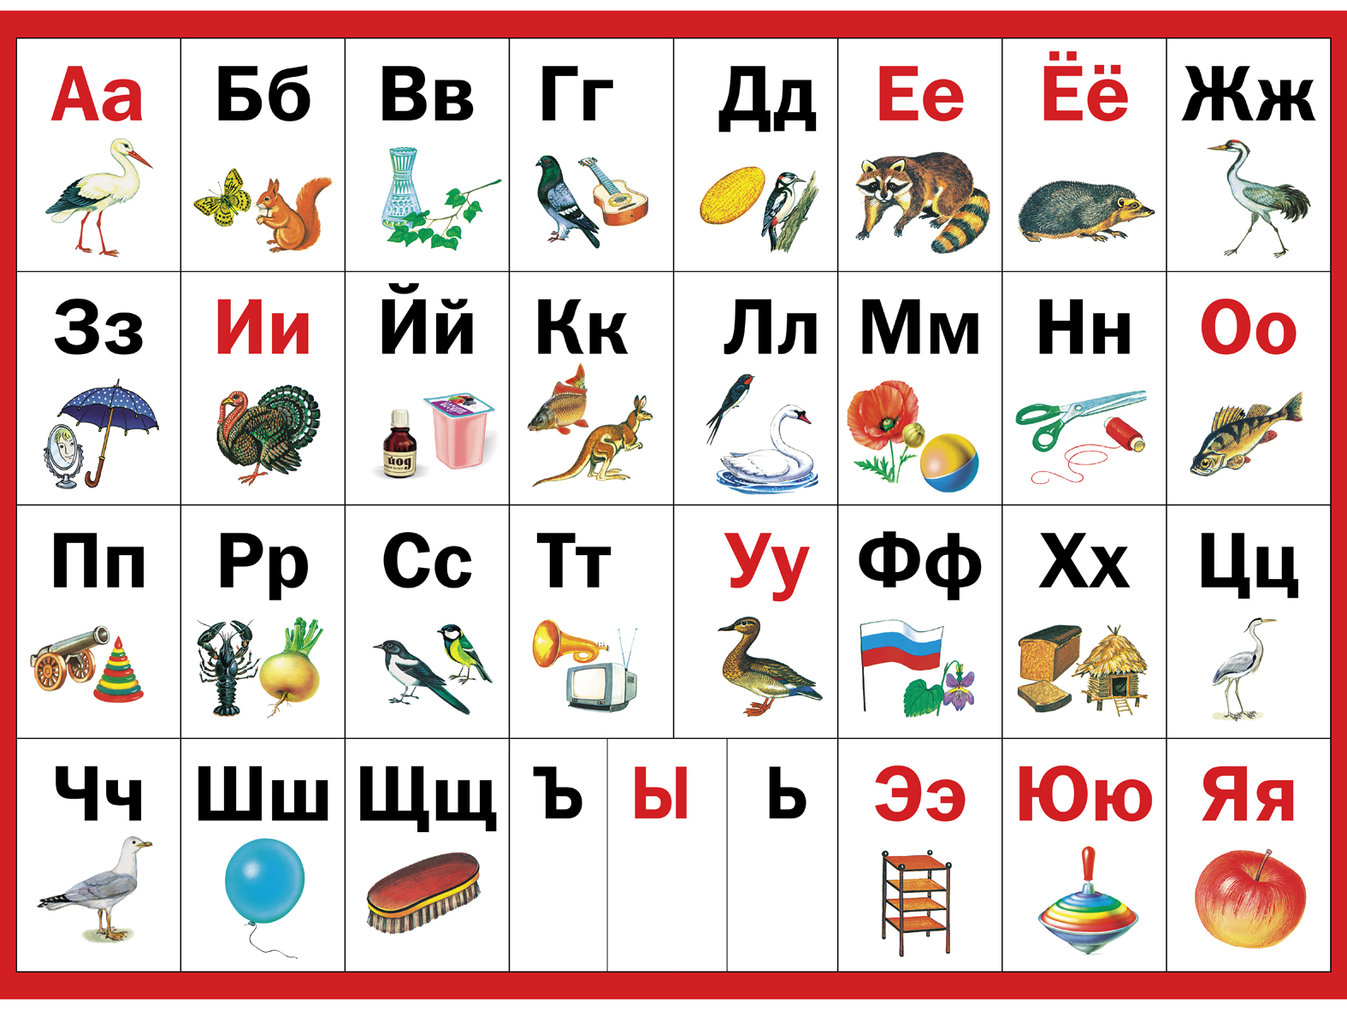
плакат «Алфавит»

Slide 8
Карточки со словами
ка-ран-даш | пап-ка | у-чеб-ни-ки
пе-нал | лас-тик | ли-ней-ка
руч-ка | тет-ра-ди | то-чил-ка

Slide 9
Схема характеристики звука

Slide 10
Карточка «Цифровой ряд»

